Slide 1


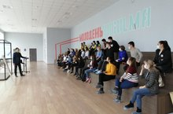
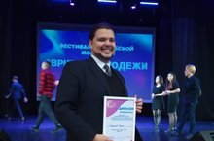
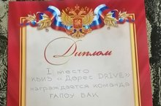
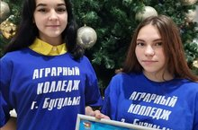
Студенческая газета
Ф О Р Д З О Н
выпуск № , ноябрь-декабрь 2020 года
Форум добровольцев
«PRO Энергия 2.0»
#ВРИТМЕМОЛОДЕЖИ
Квизе на знание ПДД
«Доброволец года–
–2020»
Междyнародный день борьбы с коррyпцией
Юбилейный 35-й
лыжный сезон
Мастер класс
Поздравление с настyпающим Новым Годом!
Форум добровольцев «PRO Энергия 2.0»
С 9 по 11 ноября 2020 года в студенты Бугульминского аграрного колледжа повысили Soft skills и овладели новыми компетенциями. Студенты 1 курса приняли участие в работе форума добровольцев «PRO Энергия 2.0». Основной задачей форума стал практикум «Социальное проектирование. От идеи до результата. За три образовательных дня участники Форума получили теоретические знания о создании социальных проектов, познакомились с особенностями и правилами защиты социальных проектов, выполнили практическую работу, создав свои первые проекты, а также приобрели опыт их публичной презентации.
#ВРИТМЕМОЛОДЕЖИ
17 ноября в рамках празднования Международного дня студента прошел фестиваль «#ВРИТМЕМОЛОДЕЖИ». Фестиваль стал одной из массовых программ поддержки и развития студенческого творчества. Фестиваль направлен на совершенствование системы поддержки студенческого творчества, развитие механизмов поддержки творческой деятельности в сфере культуры и искусства, в том числе традиционной народной культуры, сохранение и популяризацию культурного наследия народов России. Студент 1 курса Панфилов Сергей занял 1 место в номинации «Голос ОN»
Квизе на знание ПДД
19 ноября студенты 3 курса приняли участие в Квизе на знание ПДД. В соревнованиях приняли участие 6 команд из общеобразовательных учреждений города. Студенты с большим интересом участвовали в конкурсе, где смогли проявить свои интеллектуальные и творческие способности. Все команды продемонстрировали высокий уровень знания Правил дорожного движения и творческих способностей. Команда нашего колледжа заняла 1 место. Организаторы уверены, что подобные мероприятия помогают молодежи в игровой форме усвоить необходимые знания и положительно влияют на формирование у них культуры безопасного дорожного движения
«Доброволец года - 2020».
4 декабря 2020 года во Дворце молодежи состоялось торжественное мероприятие, приуроченное к празднованию Дня добровольца (волонтера) в России и подведению итогов муниципального конкурса «Доброволец года - 2020».
Почетные гости праздника: Глава Бугульминского муниципального района Линар Закиров, заместитель Руководителя Исполнительного комитета БМР по социальным вопросам Ольга Плеханова, начальник отдела по делам молодежи, спорту и туризму Ильдар Тахиятуллин, военный комиссар города Бугульмы и Бугульминского района Рафаэль Миннетдинов поздравили и наградили волонтеров, которые своей самоотверженной работой, готовностью к заботе о тех, кому она нужна, заслужили слова искренней благодарности и общественное признание своей бескорыстной деятельности. Добровольческий отряд нашего колледжа «ВКонтакте» стал победителем в номинации «Добровольческое объединение года».

Slide 2
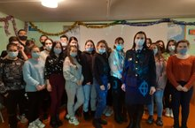
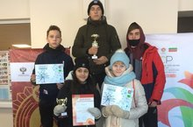
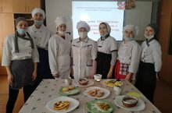

Международный день борьбы с коррупцией
Коррупция - это сложное социальное, экономическое и политическое явление, которое, в той или иной степени, затрагивает все страны, вне зависимости от уровня развития. Международный день борьбы с коррупцией отмечается ежегодно 9 декабря. Коррупция - это проблема, которая касается абсолютно всех граждан страны. Мы все мечтаем о том, чтобы жить в государстве, где экономика находится на подъеме, каждый имеет право на выбор, законы исполняются неукоснительно и никто не может воспользоваться привилегированным положением. Этот праздник специально придуман для того, чтобы привлечь к проблеме как можно больше внимания, заставить многих людей задуматься о будущем своей страны. В рамках этого события в 9 декабря в колледже прошла лекция с приглашением оперуполномоченного экономической безопасности и противодействию коррупции майора полиции Саитовой Лейсан Варисовны, которая рассказала студентам о последних достижениях в сфере борьбы с коррупцией.
Юбилейный 35-й лыжный сезон
19 декабря в Бугульме открылся лыжный сезон. Юбилейный, 35-й лыжный сезон начался с церемонии награждения. Начальник отдела по делам молодежи, спорту и туризму Ильдар Тахиятуллин поздравил собравшихся на лыжной базе с открытием сезона и вручил золотые знаки отличия всероссийского физкультурно-спортивного комплекса ГТО. Команда юношей и девушек нашего колледжа заняли 3 место в лыжной эстафете в рамках открытия зимнего сезона
Мастер класс
В группе ТТ 405 был проведен Мастер класс по теме: "Приготовление сложных горячих десертов". Студенты продемонстрировали знания и умения по приготовлению десертов.
C настyпающим 2021 годом!
Студенческая газета «Фордзон»
Ответственный за выпуск И.А.Петряева
Наш адрес: 423230, РТ, г.Бугульма, ул.Ленина, 135
телефон 8 (85594) 4-66-93 факс 8 ( 85594) 4-66-93
E-Mail: pu75@yandex.ru Bak.Agrarnyy@tatar.ru Тираж – 50 экз.

